Slide 1
Desarrollo
Habilidades

Slide 2

Habilidad Aplicar
30 – 4 Diciembre
Educación
Parvularia

Slide 3
LÍMITE DE TIEMPO:
3 minutos
60
50
10
40
20
30

Slide 4
Observa las vocales a continuación y ordenalos según corresponda

Slide 5
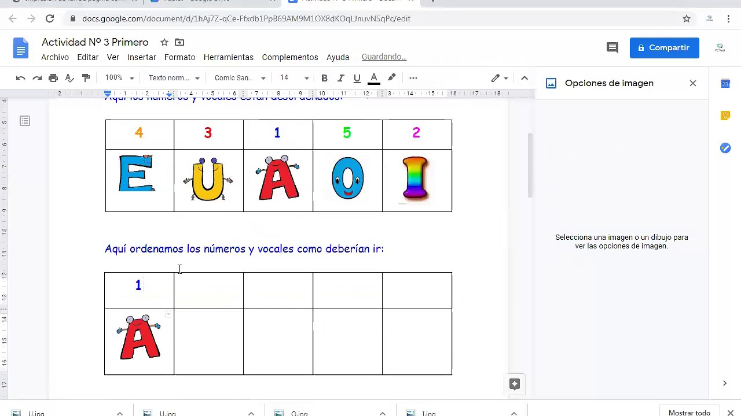

Slide 6
LÍMITE DE TIEMPO:
4 minutos
60
50
10
40
20
30

Slide 7
Observa los objetos a continuación y encuentra aquellos que son opuestos

Slide 8
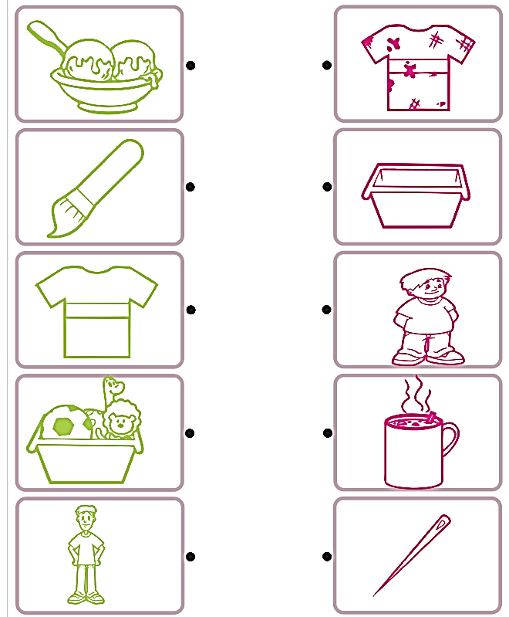

Slide 9

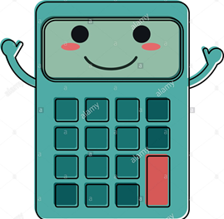
Ahora sumemos el puntaje
Actividad 1: 4 puntos
Actividad 2: 5 puntos
Si completaste media actividad, tienes la mitad del puntaje mencionado

Slide 10

Esperamos tus comentarios ☺
Recuerda que si tienes dudas puedes contactarte directamente con nosotros a través de tu profesora jefe
Habilitaremos una sección de encuesta en nuestra pagina oficial de Facebook, recuerda responder y dejar tus comentarios.
Te esperamos para la próxima actividad.

Slide 11
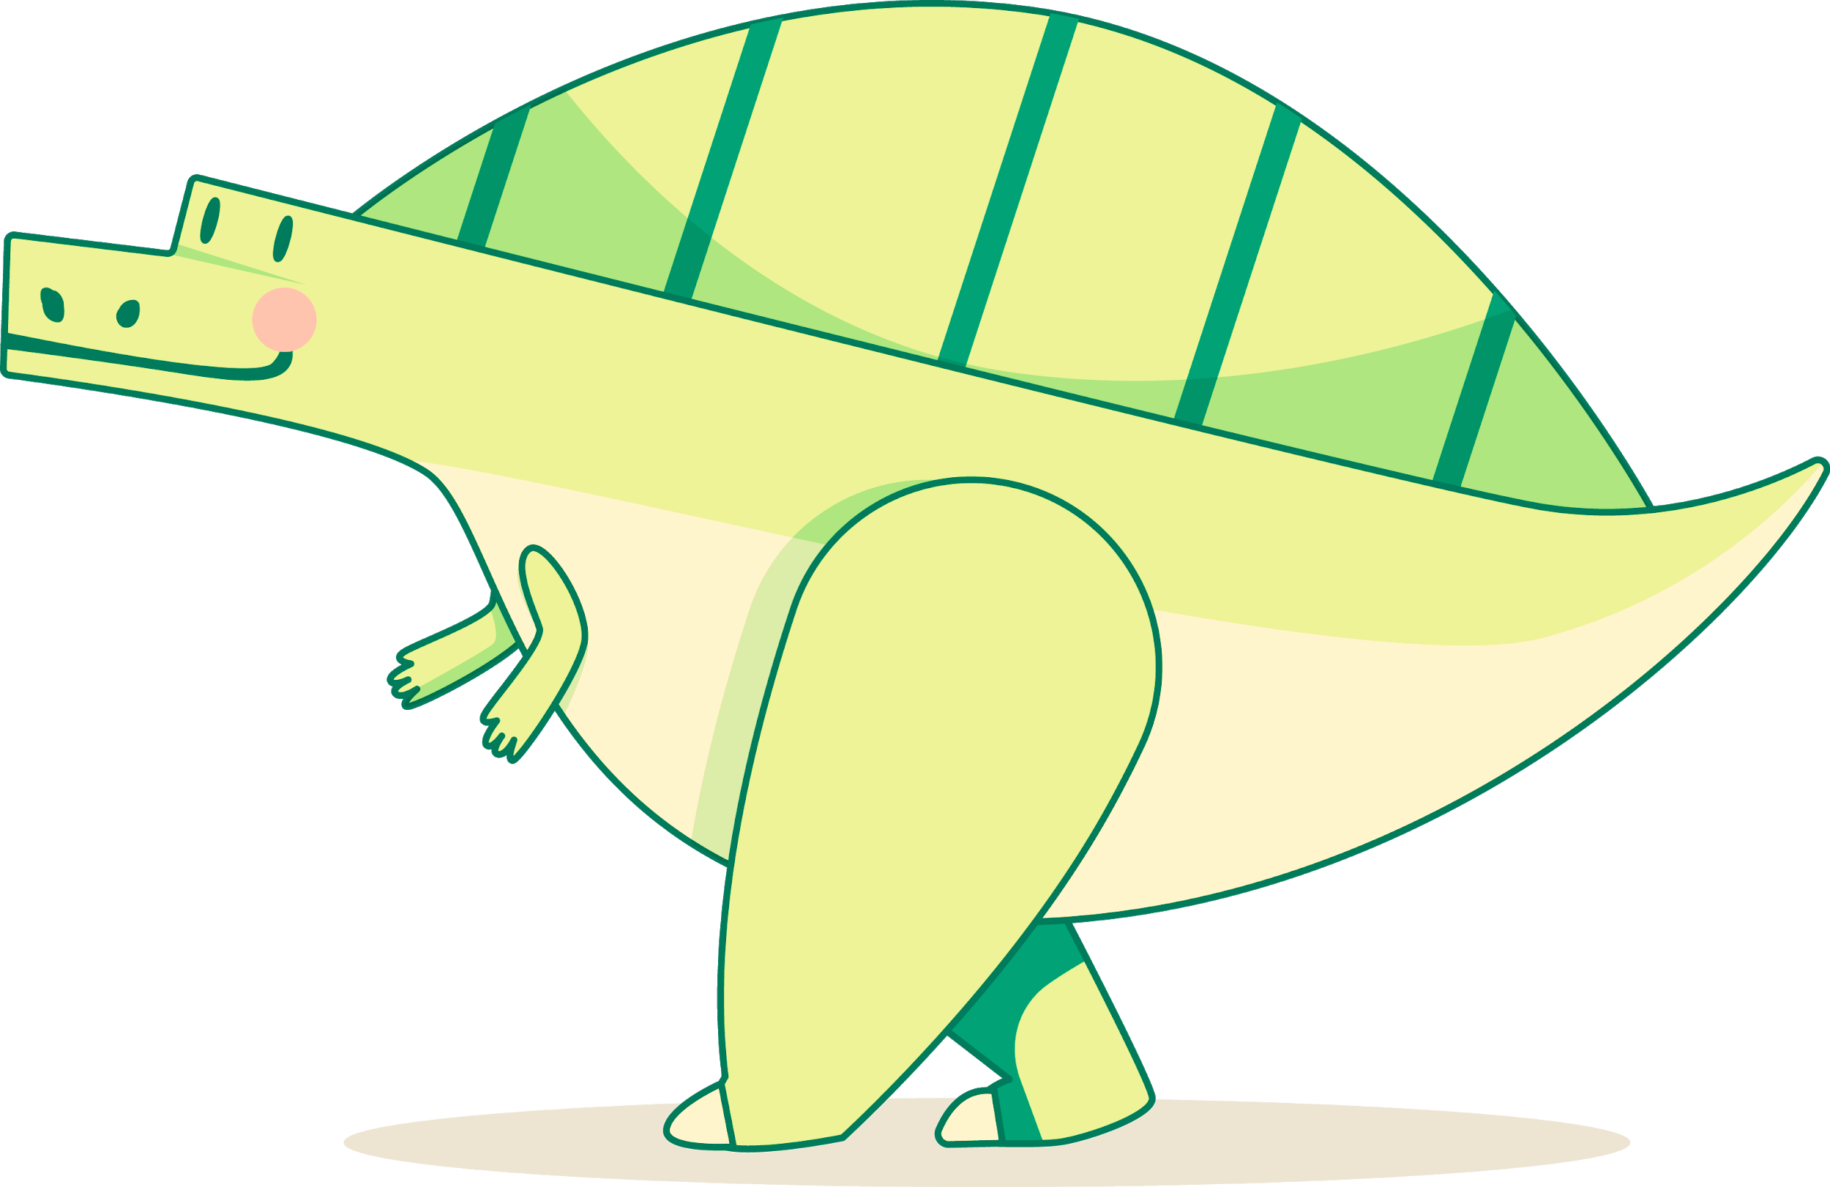
Los extrañamos mucho

